Slide 1
ゆるロジらじお 8/28
ほんまに「ゆる」「ロジ」・・・？

Slide 2
今日は！
群れと集合の違いについて！
→実は全く種類の違うものです。

Slide 3
集合の性質
濃度（要素数）
帰属関係：それは仲間か？部外者か？(∈)
包含関係： 部分集合とか(⊂)
構造 / 元と元にある関係

Slide 4
とある米の集合
濃度 : 500粒くらい？
帰属関係 : おにぎり内？
包含関係 : 略
構造
(おにぎりたらしめる構造)
→ この集合はおにぎり

Slide 5


とある紙の集合
濃度 : 500枚くらい
構造 :
「本たらしめる構造」
「順序関係(ページ)」
帰属関係 : その本のページか？
包含関係 : 省略
章たらしめる構造

Slide 6
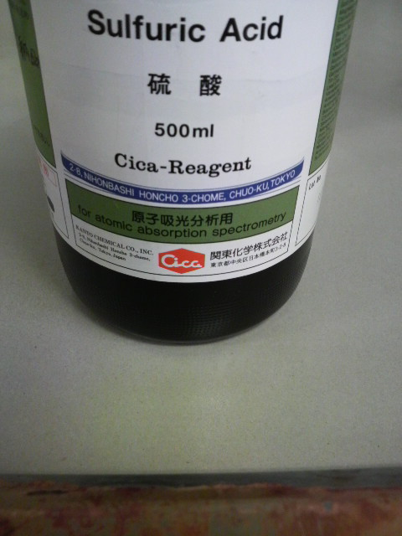
とあるH2SO4の集合
構造:
「濃硫酸たらしめる構造」
「液体たらしめる構造」
濃度： アボガドロ数オーダー？
帰属関係 : この瓶に入っているかどうか
包含関係 : 省略
→ 部分集合も「濃硫酸たらしめる構造」！

Slide 7
とあるヒト細胞の集合
構造 : 「ヒトたらしめる構造」
濃度 : 60兆個くらい
帰属関係 : その人の細胞か否か(免疫反応!)
包含関係 :
あいにく部分集合は「ヒトたらしめる構造」×
でも
「心臓たらしめる構造」「手たらしめる構造」 etc

Slide 8
結局「集合」と言ったものの…
なんらかの構造をもちだせば、色々集合！
１つ上の次元の「個」を形成する。
あとは普通に数学的性質もある。
lo’i prenu ～ 人間社会（かも？)
lo’i tadni ～ サークル / 部活 (かも？)
lo’i tabno～黒鉛 / ダイアモンド /フラーレン (かも?)

Slide 9
群れってなんだ？
loi broda
「群れは命題の真偽状態を変える」
→「個ではなく全体で真」
少年らは家を囲む。
「囲む」 : 複数人必要
一人では”囲めない”
brodaのx1

Slide 10
distributive or non-distributive
lo系 -> distributiveな状態
lo nanmu cu bevri lo pipno – 男らはピアノを運ぶ
ある男はピアノを運び、違う男もピアノを運ぶ。
loi 系 -> non-distributive な状態
loi nanmu cu bevri lo pipno
個としてはピアノは運んでおらず、“全体で”ピアノを運んでいる。
ex) 少年らは合唱をした

Slide 11
ロジバンの話終わり・・・
集合のところで”構造”
「数学の集合」にも構造はあるのか？
→ あります。
→ 続きがみたいならば、次いきます。

Slide 12
数学の集合にでてくる“構造”
※ 今からやるこれらを“構造”と呼んでいいかは不明…（厳密にはちょっと違う）。
・位相構造
・群構造（？）
・～空間（ある意味”構造”)
・～関係

Slide 13
順序関係
二項演算子「≦」を定義する。
★ 半順序関係 （全部が比較できなくていい）
反射律 : 自身は自身以上である。
推移律 : a ≦ b かつ b ≦ c ⇒ a ≦ c
反対称律 : a ≦ b かつ b ≦ a ⇒ a = b
★ 全順序関係 (全部の元が比較できる)
ex) 自然数全体、実数全体、アルファベット
2次元実数ベクトル（ノルムとか）

Slide 14
群とか（群れじゃないよ！）
閉じた二項演算子があって・・・・
結合則 f( f (a, b) , c) = f(a , f(b,c))
単位元 ∃e ∀ a { f ( a , e ) = a }
逆元 ∀ a ∃x { f (a , x ) = e }
ex) 実数ベクトル(+)、 n次実数正則行列(・)、
整数(+)
①のみ成立 → 半群
①+②が成立 → モノイド(Haskellにもでてくる！)
群 + 可換則 → アーベル群

Slide 15
一応みとこう
部分集合は元(もと)の集合と同じ構造をもつとは限らない。
ex)
整数全体の集合 → +でアーベル群をなす
自然数全体集合 → +でモノイドをなす
{0,1,2} → ・で半群をなす
ブール代数 → +でモノイド（逆元がない？)
→ *で半群（単位元なし？）

Slide 16
はじろじ
山場は越えた！
音韻論 → COI（あとUIちょっと） → 命題・述語・項の基礎 → bridiとselbriとsumti
→loによる描写sumti、FA類、SE類 → tanru (lujvoのちょっと紹介) → 簡単なsumtcita
sumtcita・・・抽象節を学んでからの方が有意義

Slide 17
アンケート
tanru
sumtcita
PSの並び方
bu’u, ca, ne’i, re’o, ne’a, ka’a, ka’ai, sepi’o, gau
la, UIの係り方, COIについての注意

